Slide 1
2023

Slide 3
Средний балл ОГЭ (ГВЭ-9) по русскому языку

Slide 4
Средний балл ОГЭ (ГВЭ-9)
по математике

Slide 5
Средний балл ОГЭ по обществознанию

Slide 6
Средний балл ОГЭ по биологии

Slide 7
Средний балл ОГЭ по географии

Slide 8
9 КЛАСС НЕ ПОЛУЧИЛИ АТТЕСТАТ

Slide 9
9 КЛАСС АТТЕСТАТЫ С ОТЛИЧИЕМ

Slide 10
Средний балл ЕГЭ по русскому языку

Slide 11
Выше 80 баллов ЕГЭ по русскому языку
МБОУ «Емельяновская СОШ» (2 человека)
МБОУ «Лиственская СОШ» (1 человек)
МБОУ «Нижнегорская ШГ» (6 человек)
МБОУ «Нижнегорская ШЛ№1» (10 человек)
МБОУ «Пшеничненская СОШ» (2 человека)
МБОУ «Садовская СОШ» (2 человека)

Slide 12
Наивысший результат ЕГЭ по русскому языку
93 балла
МБОУ «Емельяновская СОШ»

Slide 13
Средний балл ЕГЭ по математике (профильный уровень)

Slide 14
Наивысший результат ЕГЭ по математике (профильный уровень)
90 баллов
МБОУ «Емельяновская СОШ»

Slide 16
Средний балл ЕГЭ по математике (базовый уровень)

Slide 17
Средний балл ЕГЭ по обществознанию

Slide 18
Средний балл ЕГЭ по биологии

Slide 19
11 КЛАСС НЕ ПОЛУЧИЛИ АТТЕСТАТ

Slide 21
Получение медали
МБОУ «Емельяновская СОШ» (2)
МБОУ «Желябовская СОШ» (1)
МБОУ «Лиственская СОШ» (2)
МБОУ «Нижнегорская ШГ» (2)
МБОУ «Нижнегорская ШЛ№1» (5)
МБОУ «Пшеничненская СОШ» (2)
МБОУ «Садовская СОШ» (2)
МБОУ «Червоновская СОШДС» (1)

Slide 22
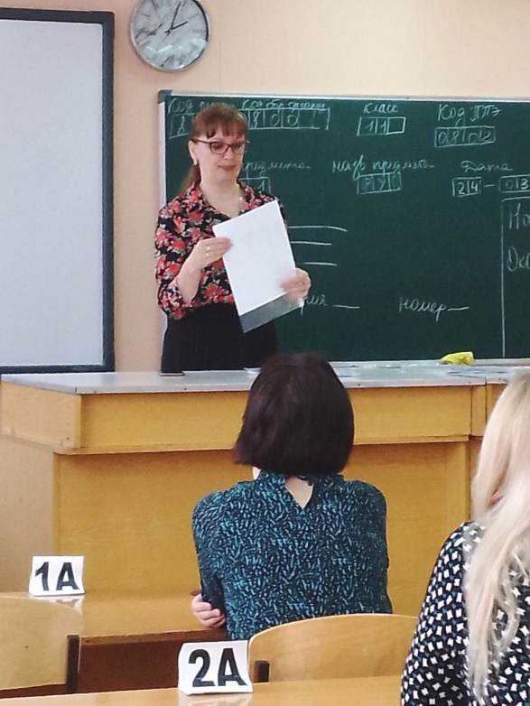
«Сдаем вместе. День сдачи ЕГЭ с родителями».

Slide 24
СПАСИБО ЗА ВНИМАНИЕ!

